Slide 1
Государственное бюджетное учреждение города Москвы «ДЕТСКАЯ ГОРОДСКАЯ ПОЛИКЛИНИКА № 98 ДЗМ
Главный врач
Макарова
Елена Викторовна

Slide 2
Анализ деятельности ГБУЗ «ДГП № 98 ДЗМ» предложения по совершенствованию работы
Детская поликлиника № 98 была открыта в 1977 году.
С 2013 года поликлиника стала амбулаторным центром с двумя филиалами- филиал № 1( бывшая ДГП № 3) и филиал № 2 ( бывшая ДГП № 92).
Поликлиника обслуживает детей в возрасте от 0 до 18 лет районов Чертаново Южное и Бирюлево Западное.
Мощность поликлиники 1120 посещений в смену.
Имеется лицензия на доврачебную медицинскую помощь, первичную медико-санитарную медицинскую помощь, специализированную медицинскую помощь.

Slide 6
Основная цель и задачи амбулаторно-поликлинического объединения:
Цель: повышение качества и доступности медицинской помощи детскому населению города Москвы
Задачи:
Укрепление материально-технической базы.
Внедрение современных информационных систем.
Эффективное использование дорогостоящего медицинского оборудования, расходных материалов и медикаментов.
Выполнение объемов медицинской помощи по Программе государственных гарантий оказания гражданам Российской Федерации бесплатной медицинской помощи.
Санитарно-просветительная работа с целью формирования у населения приверженности к здоровому образу жизни.
Увеличение всех видов профилактических осмотров.
Развитие стационаро-замещающих технологий с целью снижения частоты необоснованных госпитализаций, снижения стоимости медицинской помощи.

Slide 7
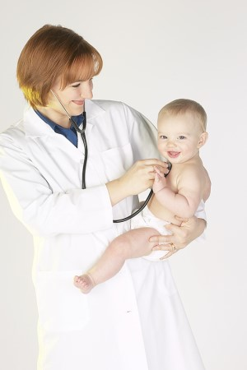
Структура ГБУЗ ДГП № 98.
В поликлинике имеются следующие структурные подразделения:
3 педиатрических отделения
3 отделения профилактики
клинико-диагностическое отделение
отделение лучевой диагностики
неврологическое отделение
офтальмологическое отделение
отделение оториноларингологии
отделение восстановительного лечения
отделение круглосуточной
медицинской помощи на дому
центр здоровья
отделение платных услуг

Slide 8
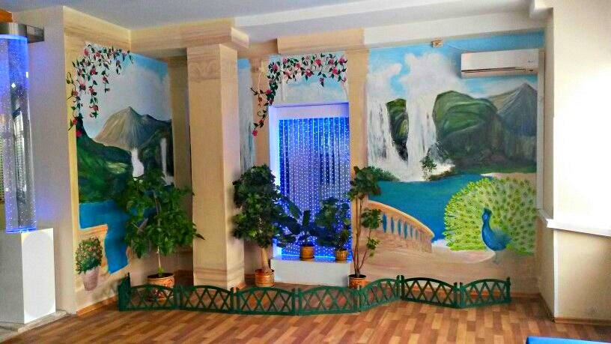
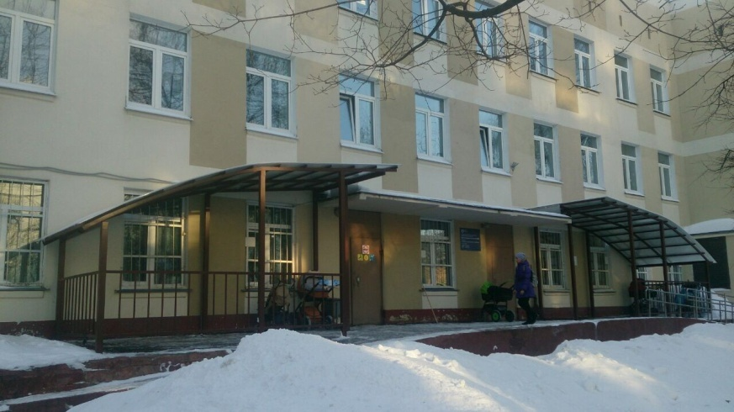
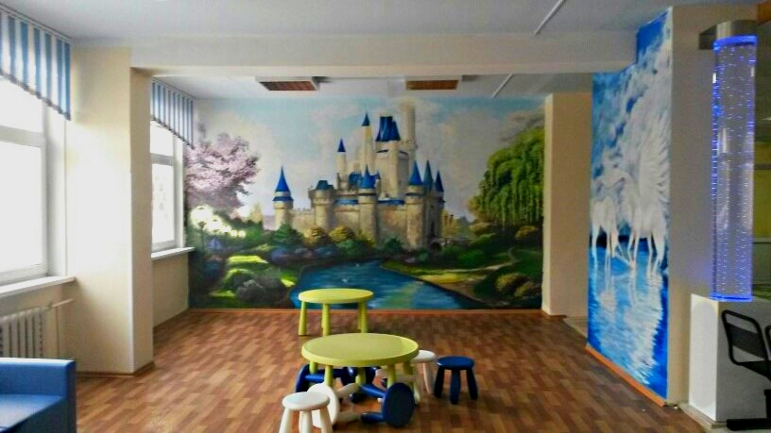
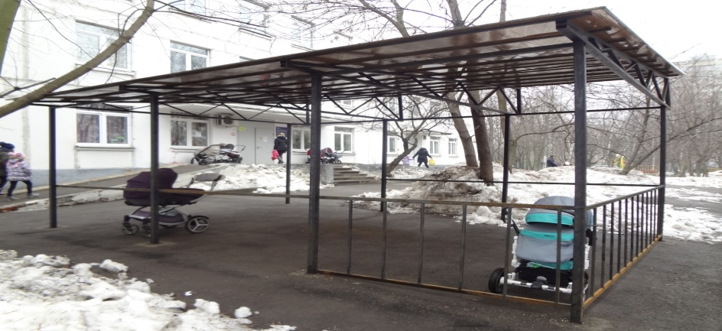
В целях повышения эффективности деятельности медицинских организаций , повышению уровня комфорта и удовлетворённости пациентов при оказании медицинской помощи в поликлинике и повышения доступности и качества медицинской помощи в амбулаторных условиях, а так же с учетом мнений жителей города Москвы о работе поликлиник по результатам краудсорсинга-проекта «Детские поликлиники» в поликлиники в 2016 г. открыты: - Кабинеты «Дежурного врача»; - Кабинеты «Здоровое детство»; -Комната кормления: -Организованна «Зона комфортного пребывания», «Игровая зона»
- Произведена реконструкция «Колясочных»

Slide 9
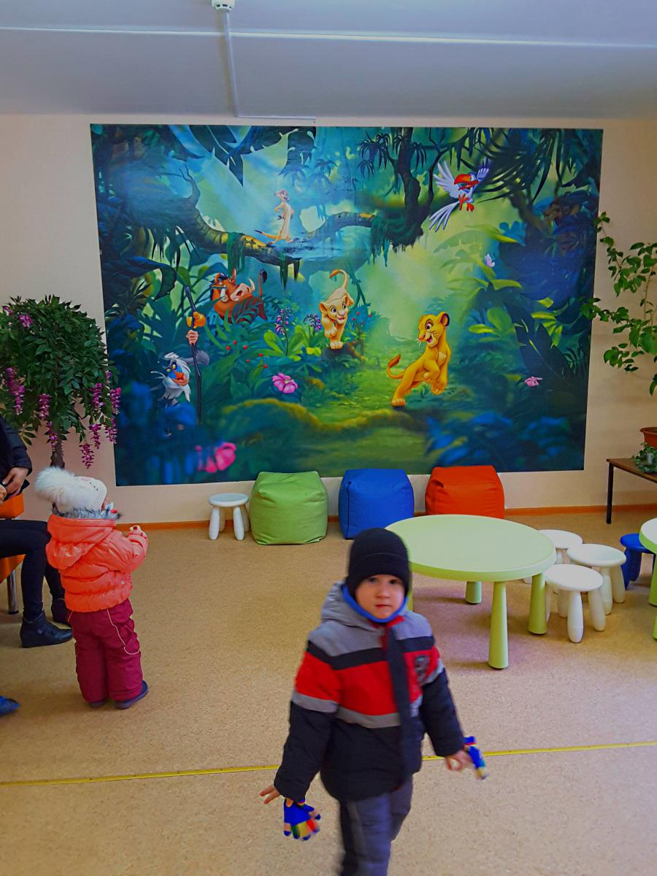
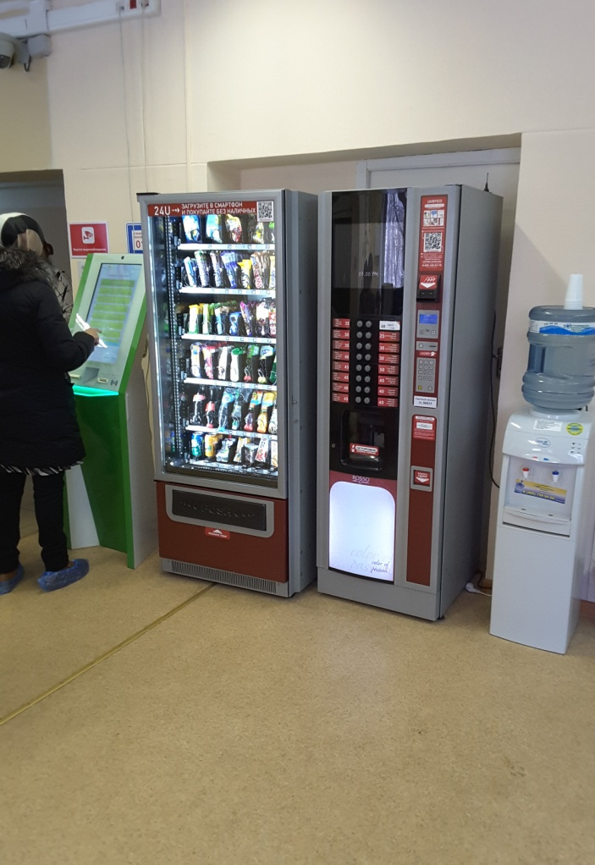
Филиал № 1
ИГРОВАЯ ЗОНА

Slide 10
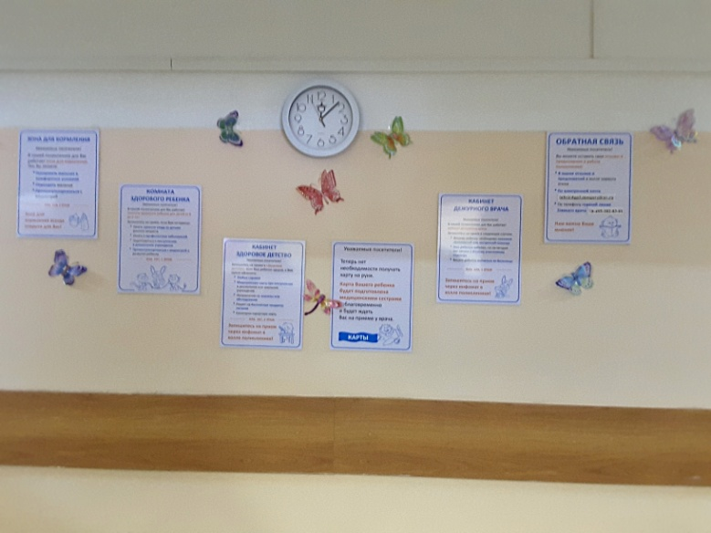
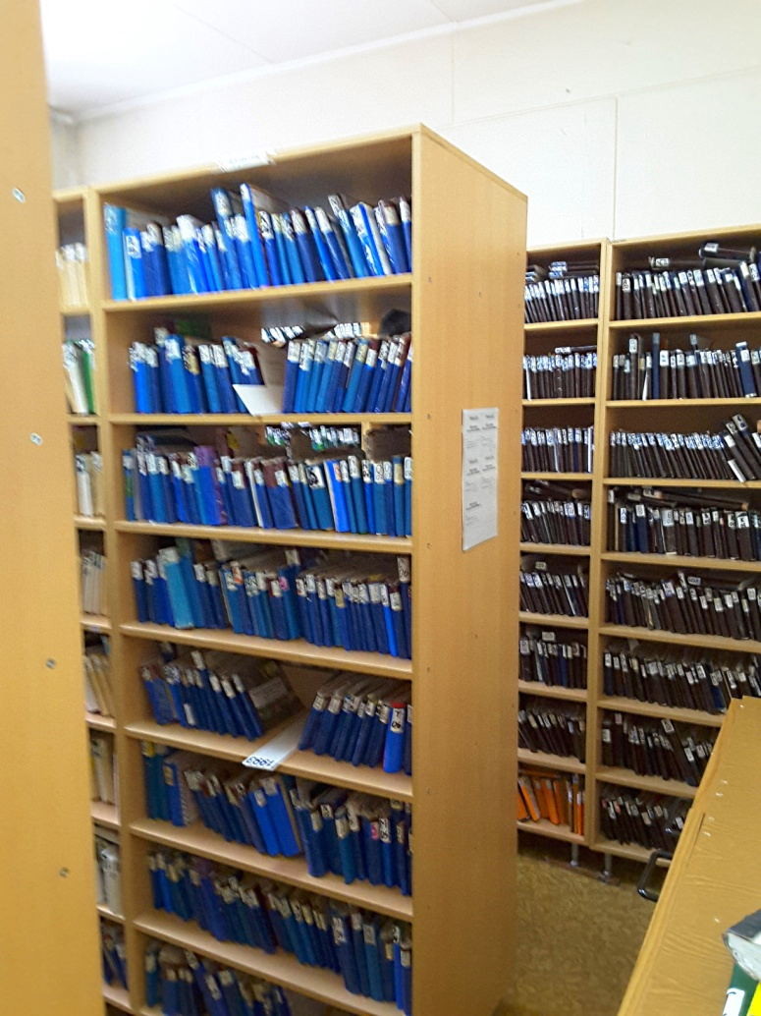
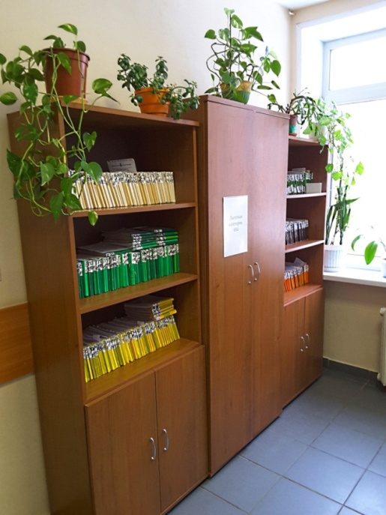
Холл 2го этажа
Картохранилище

Slide 11
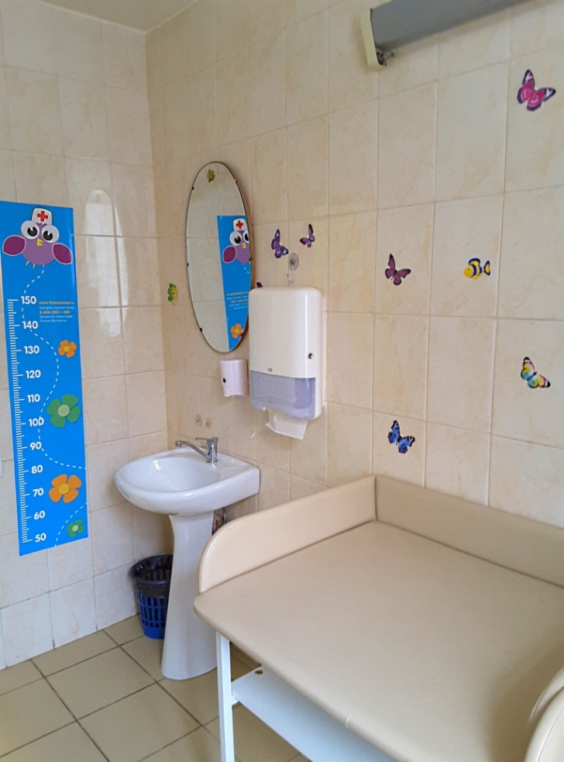
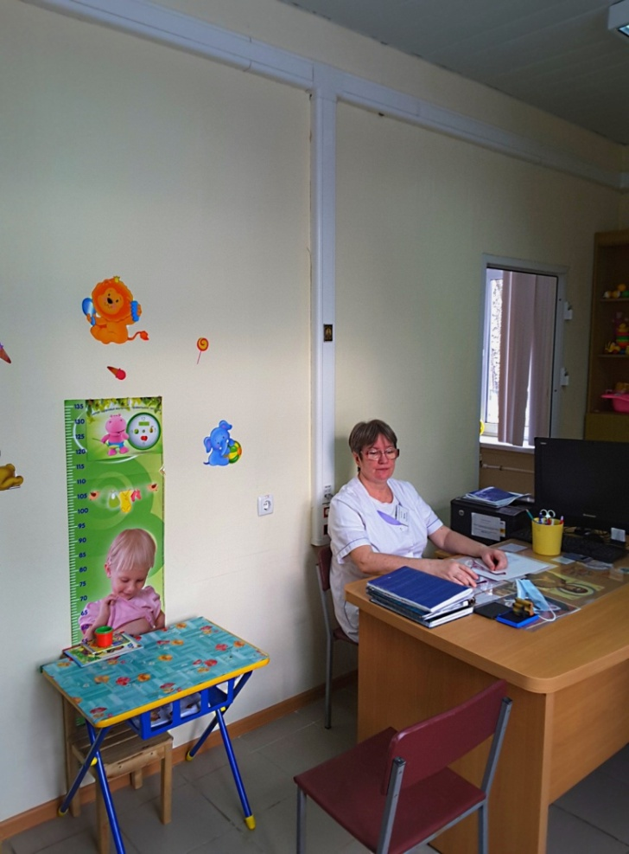
Зона для кормления
Кабинет здорового ребенка
Фото зоны для кормления
Фото зоны для кормления

Slide 12
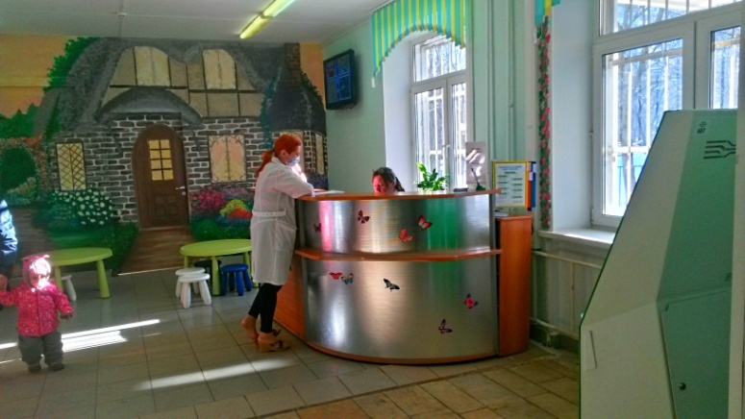
Филиал № 2

Slide 13
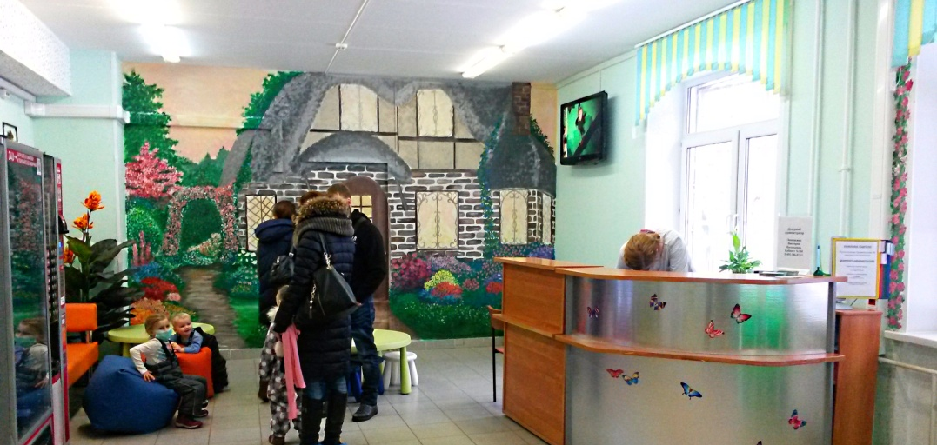
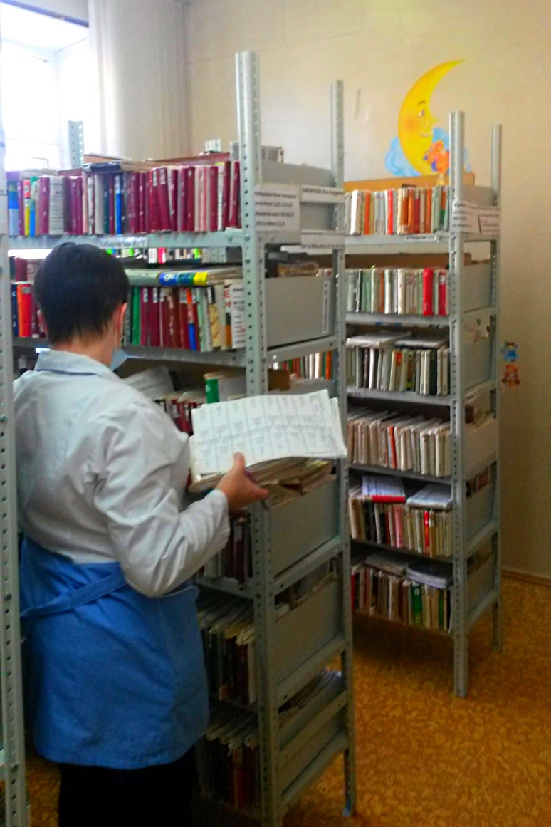
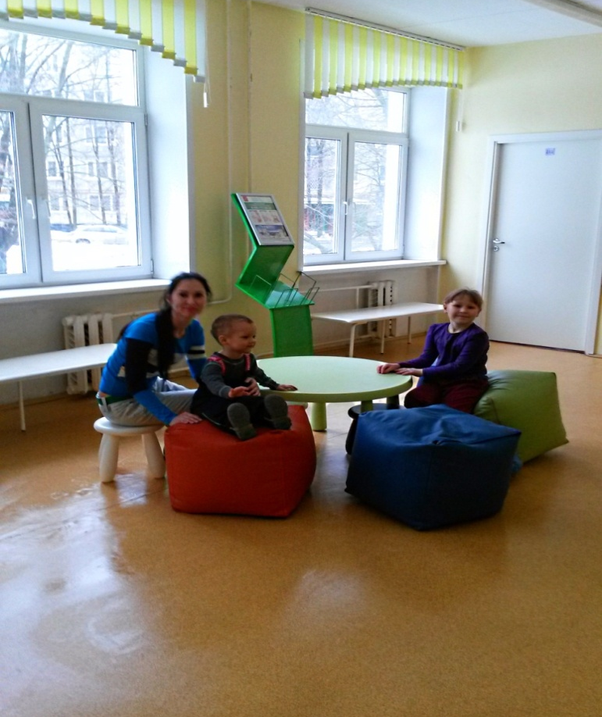
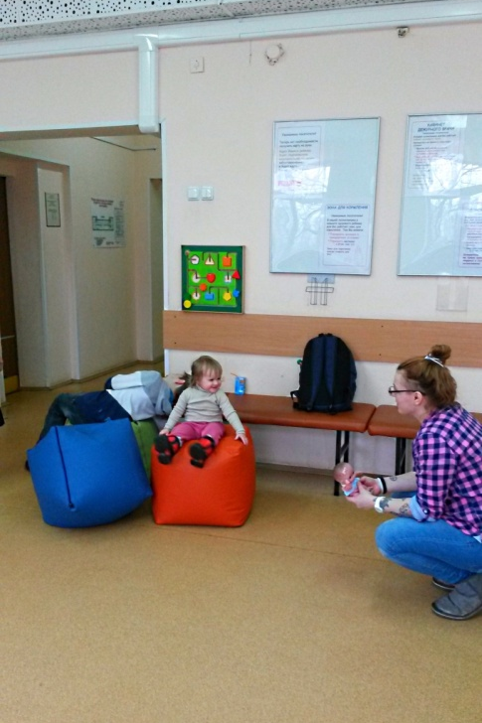
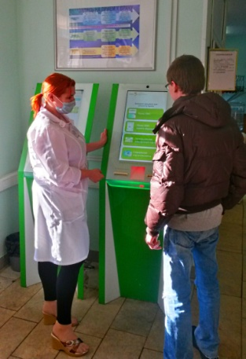
Картохранилице
Игровая зона и холл 2-го этажа

Slide 14
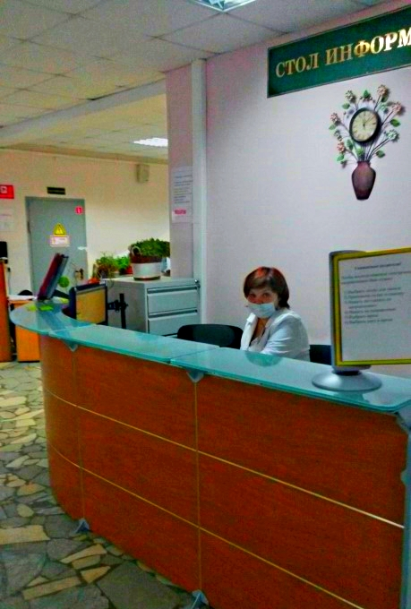
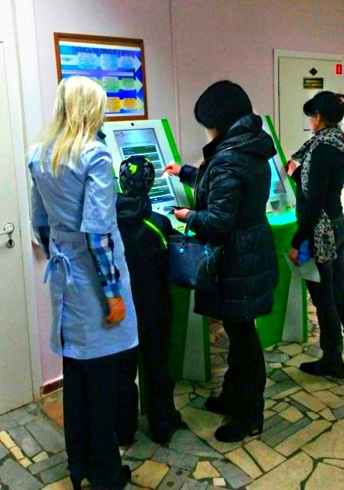
ГБУЗ « ДГП № 98 ДЗМ» оснащена новым современным оборудованием по Московскому стандарту оснащения поликлиник. Все рабочие места врачей-специалистов, участковых педиатров, администрации, обеспечены компьютерами, в кабинеты проведены структурно-кабельные сети, функционирует общегородская единая медицинская информационно-аналитическая система .
С 2016 г. выписываются электронные рецепты, направления, ведутся электронные карты пациентов, выписываются листки нетрудоспособности.

Slide 15
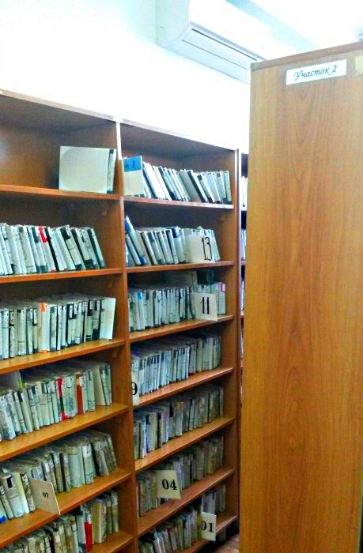
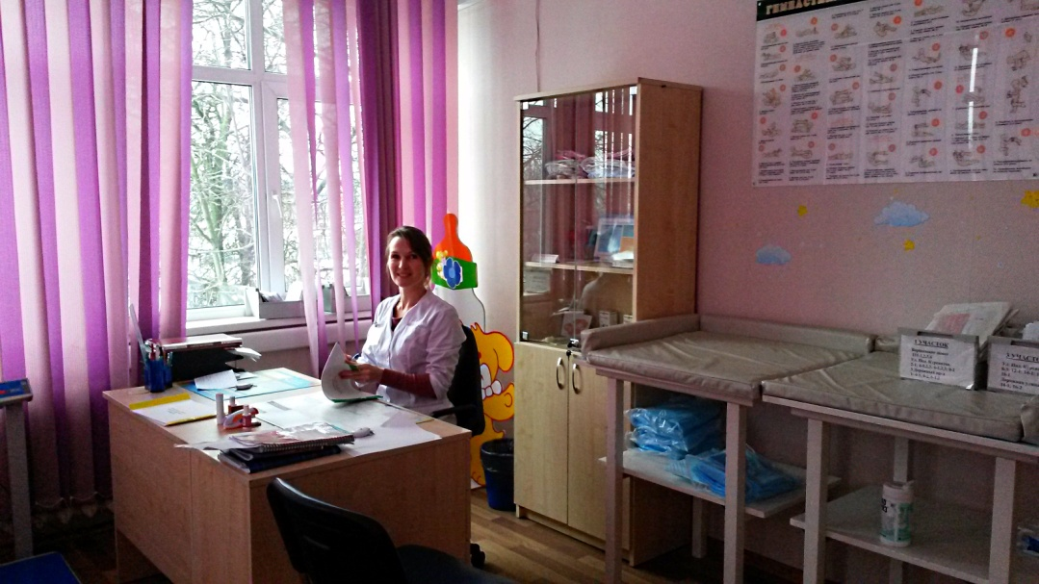
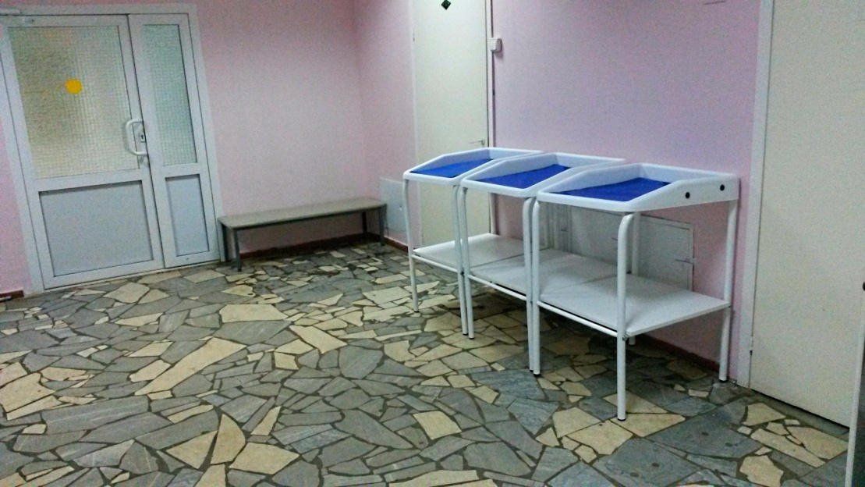
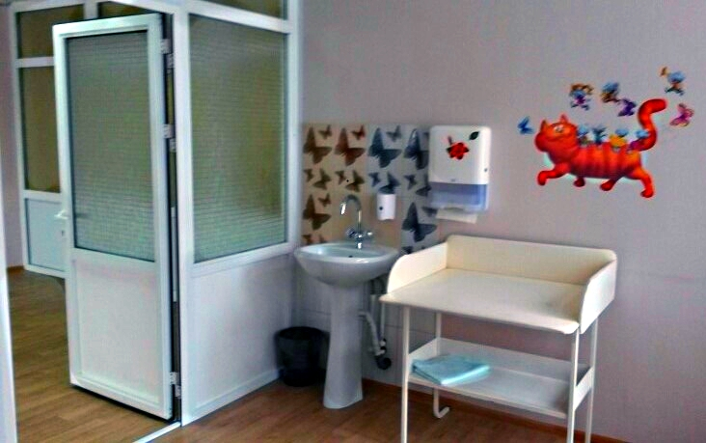
Комната здорового ребенка
Картохранилище
Холл 1-го этажа
Комната для кормления
Notes:
Картохранилище, комната для кормления, комната здорового ребенка

Slide 16
Характеристика учреждения.
Под наблюдением детской поликлиники находятся 36250 (+3614) детей, в том числе до года 1958 человек ( -50 чел),
подростков 6233 человек (+2229 чел.), инвалидов детства 592 человек (-6 чел). Организованное детское население 28158 человек (+1081 Чел),
неорганизованное детское население 8092человека ( +2100 чел).

Slide 17
Наименование учреждения и филиалов | ДГП № 98 | Филиал № 1 | Филиал № 2
Мощность поликлиники (посещений в смену) | 480 | 320 | 320
Количество педиатрических участков | 11 | 11 | 10
Численность населения на 1 педиатрическом участке: - максимальная - средняя - минимальная | 1258 985 901 | 1010 931 895 | 984 819 810
Первичная специализированная помощь 1 уровня (перечень специальностей) | Педиатр, невролог, офтальмолог, хирург, травматолог – ортопед, оториноларинголог, КДЛ, ФТО, ОКМПНД, Центр здоровья, кабинет функциональной диагностики, процедурный кабинет, кабинет профилактики | Педиатр, невролог, офтальмолог, хирург, травматолог – ортопед, оториноларинголог, ФТО, кабинет функциональной диагностики, процедурный кабинет, кабинет профилактики | Педиатр, невролог, офтальмолог, хирург, травматолог – ортопед, оториноларинголог, ФТО, кабинет функциональной диагностики, процедурный кабинет, кабинет профилактики
Первичная специализированная помощь 2 уровня (перечень специальностей) | Акушер – гинеколог, уролог – андролог, гастроэнтеролог, эндокринолог, нефролог, ревматолог, аллерголог – иммунолог, рентген-кабинет, кабинет УЗИ, кабинет ФД, КДЛ, эпидемиолог | Рентген-кабинет, кабинет УЗИ | Рентген-кабинет, кабинет УЗИ, кардиолог
Отделение неотложной медицинской помощи | 2 бригады | - | -
Центр здоровья | 7003 посещений

Slide 18
Карта маршрутизации пациента педиатрического профиля ГБУЗ «ДГП № 98 ДЗМ"
Повторное обращение
Пациент
I уровень
Участковый врач-педиатр
Первичное обращение
Запись к врачу:
портал госуслуг (pgu.mos.ru),
колцентр 8(495) 539-30-00,
инфоматы в поликлинике, регистратура поликлиники
Врач-специалист I уровня, лабораторно-инструментальные исследования I уровня
Врач-специалист II уровня, лабораторно-инструментальные исследования II уровня
Врач-специалист III уровня, плановое обследование и лечение в условиях
III уровня

Slide 19
СТРУКТУРА ТРЕХУРОВНЕВОЙ СИСТЕМЫ
II уровень:
III уровень:
I уровень:
Педиатрические участки (32)
Рентген кабинет
КДО стационаров
Кабинет профилактики
Отделение УЗ-диагностики
Процедурный кабинет
Отделения/кабинеты узких специалистов: акушер-гинеколог, кардиолог, ревматолог, уролог-андролог, аллерголог-иммунолог, нефролог, гастроэнтеролог, эндокринолог
Неотложная помощь
Центр здоровья
Кабинеты врачей- специалистов (невролога, хирурга, ортопеда, офтальмолога, ЛОРа)
Отделение ФД
Кабинет охраны зрения
Кабинет функц.диагностики
ФТО
КДЛ

Slide 20
Функции трехуровневой системы:
I уровень:
II уровень:
III уровень:
Первичная медико-санитарная помощь
Первичная специализированная медицинская помощь
Консультативная помощь
Неотложная помощь
Принятие согласованных решений по направлению на стационарную специализированную помощь и ВМП
Профилактика
Организационно-методическая деятельность
Диспансеризация
Определение показаний для стационарной специализированной и высокотехнологичной медицинской помощи
Противоэпидемические мероприятия
Обеспечение услуг специалистов и диагностических исследований, отсутствующих в АЦ
ЭВН и направление на МСЭ
Направление больных в стационар, при необходимости – после дообследования
Реабилитация и отбор на санаторное лечение
Сан.-просвет. работа
Ведение уч.-отчетной документации и анализ статистических данных
Рекомендации по лечению и диспансерному наблюдению пациентов

Slide 21
Кадровое обеспечение
Категории персонала | Всего по штату | Занято ставок | Всего физических лиц | Обеспеченность с учетом внешних совместителей по занятым ставкам в %
Врачи | 141,25 | 132,5(+8) | 110 | 93 %
Средний медицинский персонал, в т.ч. провизоры фармацевты | 199,25 | 180(-13) | 155 | 90 %
Младший медперсонал | 3,0 | 3,0(-27) | 3 | 100 %
Прочий персонал | 97 | 94(+58,5) | 89 | 96 %
ИТОГО | 440,5 | 409,5(+20,25) | 357(-9) | 92 %
Сертификат специалиста имеют все сотрудники.
Высшую квалификационную категорию имеют 54 (+13) чел. (49 %) и 42 (+3)работников из числа среднего медицинского персонала (21,0 %).

Slide 22
Текучесть кадров с 01.01.2016г. по 01.12.2016г.
Категория персонала | Принято | Уволено | В том числе по собственному желанию | По сокращению штата
Врачи | 25(0) | 10(-5) | 10 | 0
Средний медицинский персонал, в т.ч. провизоры, фармацевты | 22(0) | 9(0) | 9 | 0
Младший медперсонал | 3 | 0 | 0 | 0
Прочий персонал | 1 | 2 | 2 | 0
ИТОГО | 51 | 21 | 21 | 0

Slide 23
Анализ средней заработной платы за 2015-2016 г.г.
Размер средней заработной платы работников ЛПУ | 2015 | 2016 | %
Всего по учреждению | 52 285,31 | 64459,6 | Рост составляет 19%
В т.ч. по категориям работников
Врачи | 74 030,00 | 88349 | Рост составляет 19%
Средний медицинский персонал | 52 040,73 | 56208,5 | Рост составляет 8 %
Младший медицинский персонал | 32 039,42 | 32119,5 | Рост составляет 0%
Прочий персонал | 48514,6 | 48510,6 | Рост составляет 0%

Slide 24
С 03.02. 2014 года в поликлинике ведется деятельность, приносящая доход. Оказываются платные услуги населению, согласно перечня платных услуг, утвержденного Департаментом здравоохранения города Москвы.
На платной основе в 2016 г. сделано 3234 посещений, заработано 5млн.280 тыс. руб.(-1 млн.2тыс.руб)

Slide 25
На территории поликлиники развернуто – 47 ДОУ с общим количеством детей 8956. Работают 27 школ с общим количеством детей – 19202.
В 2016 году диспансеризацию прошли 99,4% .
Распределение по группам здоровья учащихся школ
1 гр.здоровья | 2 гр.здоровья | 3 гр.здоровья | 4 гр.здоровья | 5 гр.здоровья
24,5% (+4,3%) | 56,5%(-3,0%) | 17,7%(-1%) | 0,52 %(0) | 0,78%(-0,3%)

Slide 26
Результаты профилактических осмотров школьников, поступающих в первый класс школы
 | Осмотрено детей | Структура выявленной патологии
 |  | Заболевания костно- мышечной системы | Заболевания глаза и его придаточного аппарата | Заболевания органов дыхания | Заболевания органов мочеполовой системы | Заболевания органов пищеварения | Заболевания нервной системы | Заболевания системы кровообращения
2014г | 1878 | 209 (11,1%) | 314 (16,7%) | 278 (14,8%) | 120 (6,4%) | 145 (7,7%) | 265 (14,1%) | 187 (10%)
2015г | 1880 | 230 (12,2%) | 272 (14,4%) | 264 (14%) | 122 (6,5%) | 148 (7,9%) | 268 (14,3%) | 190 (10,1%)
2016г | 1829 | 202 (11%) | 222 (12,1%) | 279 (15,3%) | 119 (6,5%) | 144 (7,9%) | 261 (14,3%) | 185 (10,1%)
2017г | 1813 | 199 (10,9%) | 231 (12,7%) | 173 (15,1%) | 117 (6,4%0 | 141 (7,8%) | 257 (14,2%) | 171 (9,4%0

Slide 27
На основании наблюдений за указанный период, можно предположить, что в период с 2014 - 2016 г.г. структура выявленной патологии у детей, оформляющихся в первый класс школы
I место - заболевания органов дыхания ( хронический тонзиллит, аллергический ринит, бронхиальная астма;
II место - заболевания нервной системы
III место - заболевания органов зрения ( спазм аккомодации, миопия, гиперметропия, астигматизм, косоглазие );

Slide 28
Структура заболеваемости в 2016 году

Slide 29
Развернут 31 педиатрический участок. Особенностью работы на участках является большая протяженность. Укомплектованность участковыми педиатрами составляет 97,8%. (1,6%)

Slide 30
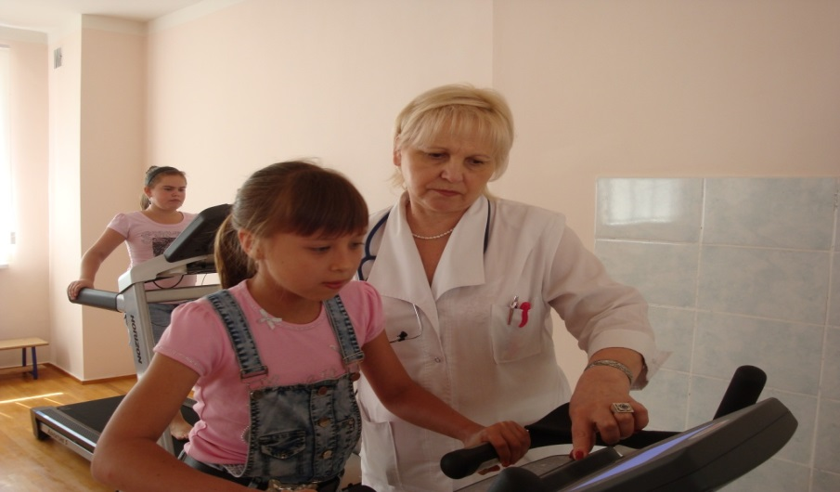
Создание Центра Здоровья для детей последовательный шаг к укреплению здоровья будущих поколений.
В 2011 году в ДГП № 98 был открыт Центр Здоровья для детей. Приоритетным направлением работы центра является профилактика, диагностика заболеваний у детей. При посещении центра здоровья каждому обратившемуся проводится комплексное обследование, включающее: измерение роста и веса, тестирование на аппаратно-программном комплексе.
В центрах здоровья для детей ведет прием педиатр, стоматолог - гигиенист, определяется уровень здоровья детей, проводится электрокардиография, определение уровня сахара и холестерина в крови, исследование показателей, отражающих дыхательную функцию и возможное пристрастие к курению. При наличии письменного согласия законных представителей ребенка проводится анализ содержания алкоголя в крови, определение котинина и др. биологических маркеров наркотических веществ (алкалоидов).

Slide 31
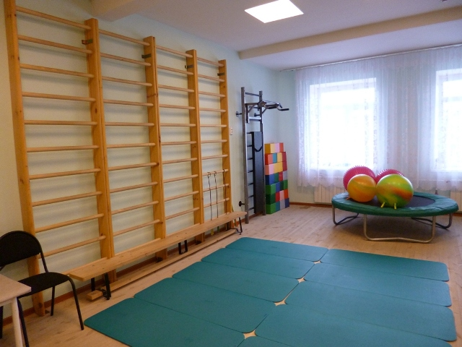
На каждого обследованного ребенка заполняется «Карта здорового образа жизни ребенка», которая может выдаваться на руки родителям (законным представителям). Проводимые исследования позволяют оценить уровень психофизиологического и соматического здоровья, функциональных и адаптивных резервов организма, оценить риски развития возможных заболеваний. При необходимости врач рекомендует динамическое наблюдение в центре здоровья с проведением повторных исследований в соответствии с выявленными факторами риска или наблюдение в кабинете медицинской профилактики, посещение занятий в соответствующих школах здоровья, лечебно-физкультурных кабинетах по программам, разработанным в центре здоровья.

Slide 32
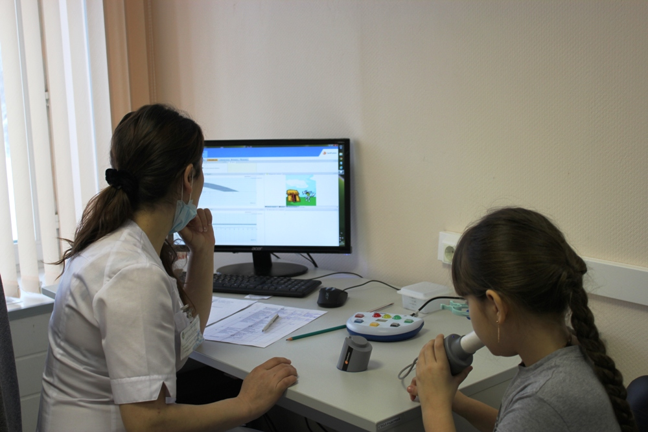
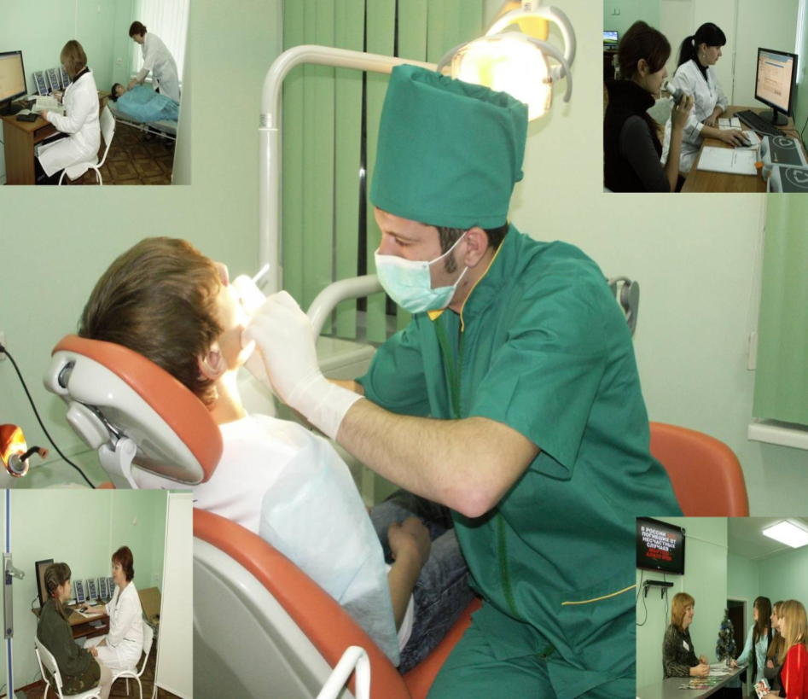
В структуру центра здоровья включены:
- кабинет медицинской профилактики
- кабинет тестирования на аппаратно-
программном компьютерном
диагностическом комплексе
- кабинет лабораторного обследования
- кабинет лечебной физкультуры
- кабинет школы здоровья
- кабинет стоматолога – гигиенист

Slide 33
За 2016 год Центром Здоровья Обследовано - 7003 (-42) ( ребенка от 5 до 18 лет. Выявлено: - Полностью здоров – 2666 чел.(-200) (38%) - Белково-энергитическая недостаточность – 1562 чел. (+200) (22%) - Повышенное содержание жира – 1609 (-215)(22 %) Ожирение (10%)(+5%), гиперхолестеринемия (8%) (-1%), и т.д. Число детей, обученных основам здорового образа жизни 4968(+25). Обученных в «школах» здоровья – 865(+23) чел.: - для пациентов с артериальной гипертензией – 169 (+5) чел., - с заболеванием суставов и позвоночника 149 чел, - с бронхиальной астмой 152 чел, с сахарным диабетом 200(+15) чел., - в школе здорового образа жизни 195 чел (+3). Проведено1 массовое мероприятие « Борьба с лишним весом». Участвовали в мероприятии 64 (+16 чел.) детей.

Slide 34
В рамках Подпрограммы «Здоровый образ жизни» Подпрограммы «Столичное здравоохранение» в ГБУЗ «ДГП № 98 ДЗМ» проведены следующие мероприятия: - День открытых дверей в рамках Подпрограммы «Здоровый образ жизни» - Лекции в образовательных учреждениях на тему: «Борьба с лишним весом» - Лекции среди подростков на тему: «Борьба с курением» - Лекции в образовательных учреждениях на тему: «Профилактика инфекционных заболеваний и гриппа»

Slide 35
Работа врачей медицинской организации
В 2016 году количество посещений к врачам составило: 546521, что составило 100% выполнения Территориальной программы государственных гарантий бесплатного оказания гражданам медицинской помощи в городе Москве на 2016 г.
Из общего числа посещений сделано по поводу заболеваний – 162548;
Посещения в неотложной форме – 9750;
Активные - 45291;
Патронажи – 7544;
Посещения с профилактической целью – 301878.
На санаторно-курортное лечение направленно – 815 человек.

Slide 36
В медицинской организации состоит на учете – 592 детей-инвалидов, диспансеризацию прошли 100 % детей.

Slide 37
Хирургическая работа в медицинской организации
Число проведенных операций – 131,(+27)
из них на коже и подкожной клетчатке – 131.

Slide 38
Деятельность физиотерапевтического отделения
Число лиц, закончивших лечение – 12300,
Число отпущенных процедур – 123006.
В кабинете ЛФК прошли лечение 974 чел. (+16)

Slide 39
Работа диагностических отделений.
Проведено 5544 рентгенодиагностических исследований;
- 72901 ультразвуковых исследований;
- 49969 исследований по функциональной диагностике.

Slide 40
Деятельность лаборатории
Проведено исследований 681089. (+128)
Из них гематологических 328341, (+100)
биохимических
9075, (-28)
Коагулологических
4000. (-42)

Slide 41
Вакцинопрофилактика
В декретированные сроки процент выполнения плана профилактических прививок составил 99,2 %. Против гриппа привито 18580 (+1568) человек.

Slide 42
Задачи по совершенствованию организации медицинской помощи детскому населению на 2016 год.
Усилить работу с инвалидами детства по выполнению индивидуальных программ реабилитации лекарственным обеспечением и санаторно-курортным лечением.
Усилить профилактическую работу на базе дошкольно-школьных учреждений с целью профилактики снижения заболеваемости.
Активнее направлять детей в санатории округа.
Систематически проводить обучающие семинары врачей педиатров с привлечением специалистов для улучшения качества обслуживания детского населения.
Продолжить работу по комплектованию поликлиники врачебными кадрами и средним медицинским персоналом.
Продолжить работу по укреплению материально-технической базы поликлиники.

Slide 43
СПАСИБО ЗА ВНИМАНИЕ!

